Slide 1
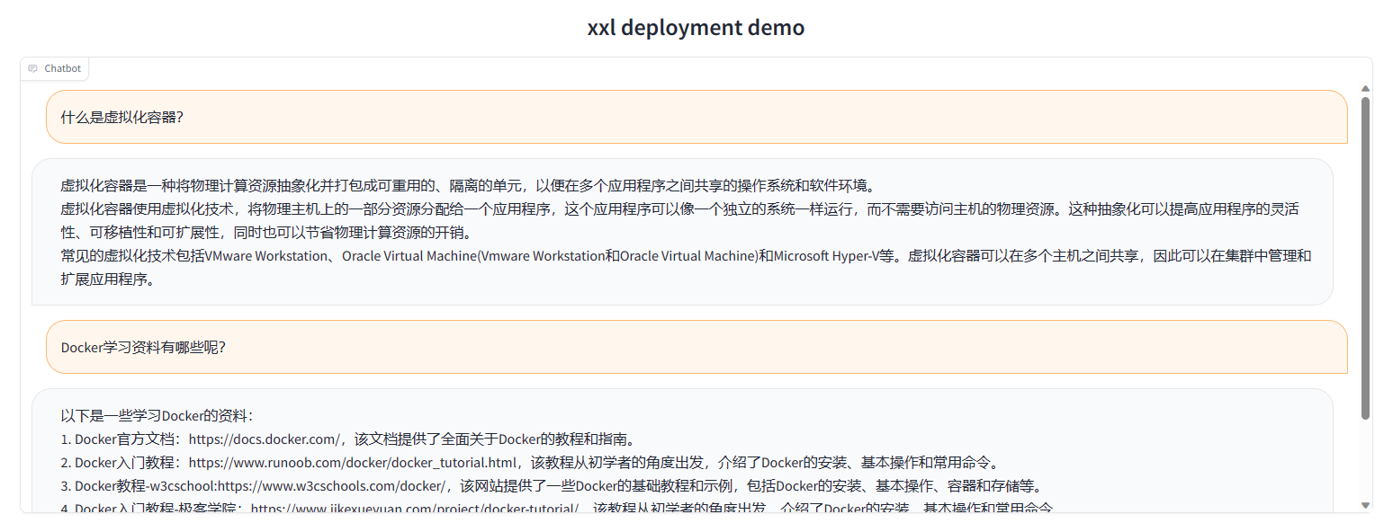
Docker
使用Docker技术打包部署一个大模型
https://555729caf9d30d955f.gradio.live
Notes:
穿插一个应用，访问网址

Slide 2
Docker
Docker工作流程
docker build
编写Dockfile，构建自定义的本地镜像
docker build -t friendlyhello_1 .
docker commit / push
发布本地镜像到仓库中
docker commit -a=“xxl" friendlyhello_1
docker push XXX
docker pull
从仓库拉取所需基础镜像
docker pull friendlyhello_1
docker run
依据本地镜像，构建容器实例并运行
docker run -d -p 5080:80 --name hello-1 friendlyhello_1
Docker工作流程
Wan X, Guan X, Wang T, et al. Application deployment using Microservice and Docker containers: Framework and optimization[J]. Journal of Network and Computer Applications, 2018, 119: 97-109.
Notes:
后面会有比较详细的例子

Slide 3
基于Docker的LLM部署
Q1：如何在不同条件下进行高效的模型推理？
（1）不同的设备
（2）不同框架训练的模型
（3）不同的模型中间表示
Q2：大模型的推理是否必须要在高算力模式下运行？
Q3：如何实现开箱即用的快速部署环境？
Zhao W X, Zhou K, Li J, et al. A Survey of Large Language Models[J]. arXiv preprint arXiv:2303.18223, 2023.

Slide 4
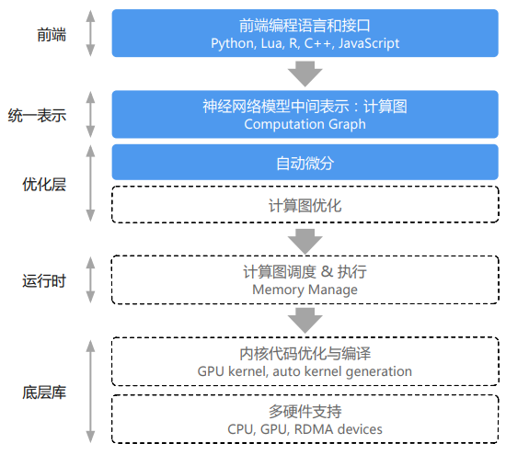







基于Docker的LLM部署
框架层
上接算法、下接芯片使能的工具包
中间表示
便于优化的中间表达（IR）
硬件
CPU（RISCV）
GPU（GPGPU）
DSA（提高神经网络中的数据重用性）
神经网络部署
Chen T, Moreau T, Jiang Z, et al. TVM: An automated end-to-end optimizing compiler for deep learning[J]. arXiv preprint arXiv:1802.04799, 2018.

Slide 5
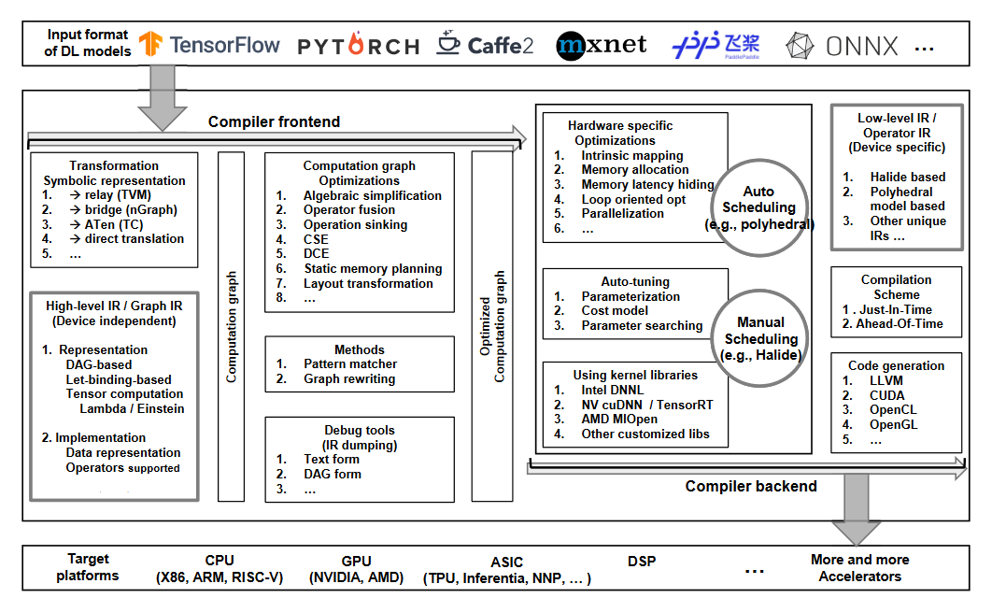
基于Docker的LLM部署
深度学习编译器
目的
弥补模型在不同部署设备之间的差异
做更加细粒度的加速与优化
追求通用性
例如
Tensorflow XLA
Apache TVM
Tensor Comprehension
Glow
Torch-MLIR
阿里BladeDISC
深度学习编译器架构
Liu J, Lin J, Ruffy F, et al. Nnsmith: Generating diverse and valid test cases for deep learning compilers[C]//Proceedings of the 28th ACM International Conference on Architectural Support for Programming Languages and Operating Systems, Volume 2. 2023: 530-543.
Li M, Liu Y, Liu X, et al. The deep learning compiler: A comprehensive survey[J]. IEEE Transactions on Parallel and Distributed Systems, 2020, 32(3): 708-727.

Slide 6
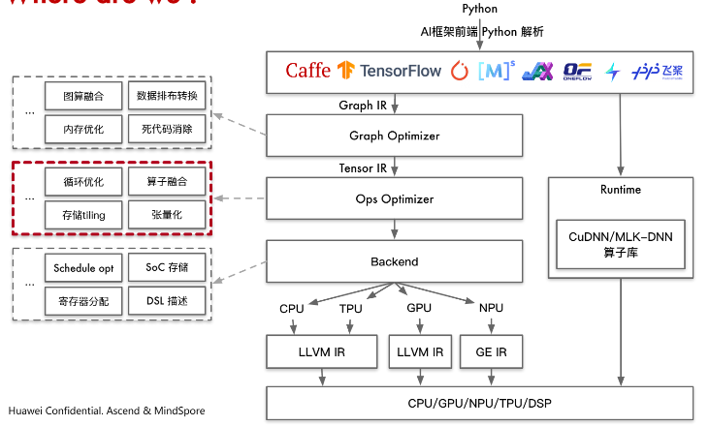
基于Docker的LLM部署
推理性能优化
前端（Frontend）
图层次的优化（与硬件无关的转换与优化）
常量折叠
常量传播
算子融合
表达式简化
表达式替换
…
后端（Backend）
算子节点内部具体实现的优化（与硬件直接相关）
生成低层次的IR
循环优化
代码生成
…
模型推理的前后端优化流程
Li M, Liu Y, Liu X, et al. The deep learning compiler: A comprehensive survey[J]. IEEE Transactions on Parallel and Distributed Systems, 2020, 32(3): 708-727.

Slide 7
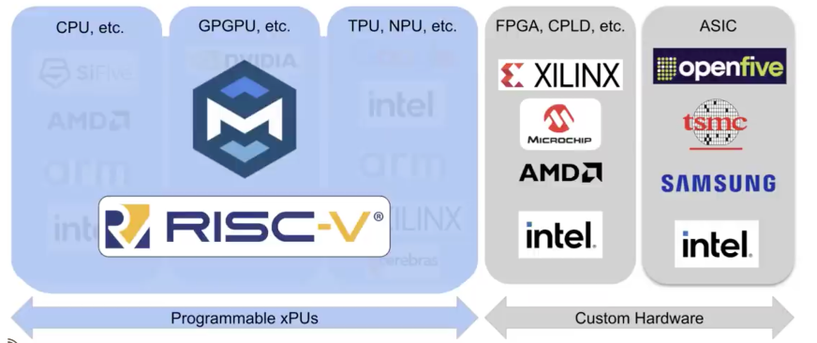
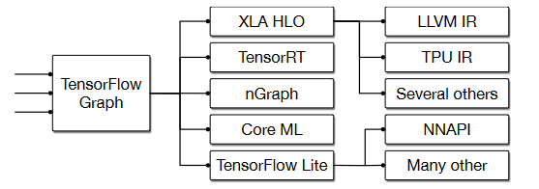
基于Docker的LLM部署
MLIR
允许不同语言的不同编译器堆栈之间的代码重用
以及其他性能和可用性优势
通用、混杂的IR
支持特定的硬件层面的指令
可以统一在 MLIR 上进行问题处理和优化
但它不会去支持低层级代码生成相关的操作(如寄存器分配、指令调度等)，因为 LLVM 这种低层级优化器更适合。
MLIR（实现不同的IR间的转换）
https://github.com/llvm/llvm-project/tree/main/mlir/
Lattner C, Amini M, Bondhugula U, et al. MLIR: A compiler infrastructure for the end of Moore's law[J]. arXiv preprint arXiv:2002.11054, 2020.

Slide 8
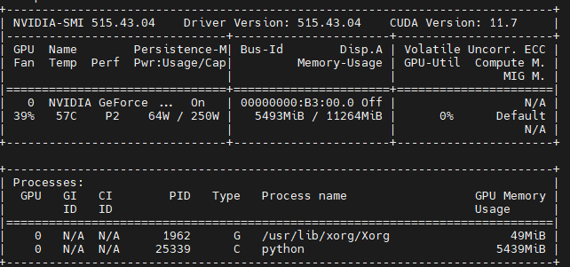
基于Docker的LLM部署
模型部署
量化精度 | GPU Memory | Speed
F16 | 13GB
Int8 | 10GB | 2 X (F16)
Int4 | 5.2GB | 3.8 X (F16)
在单张1080Ti上部署一个6B参数的模型
模型量化（F16、Int8、Int4）
Pytorch JIT（即时编译）
接入TVM进行优化调度
CPU LLVM IR
接入Cudnn算子库
注：进行 2 至 3 轮对话后，8-bit 量化下 GPU 显存占用约为 10GB，4-bit 量化下仅需 6GB 占用，同时随着序列长度的增加，性能会逐渐下降
Relay IR
Auto-TVM
量化精度 | CPU Memory | Speed
Int 4 | 32GB | ×
Kim S, Hooper C, Wattanawong T, et al. Full Stack Optimization of Transformer Inference: a Survey[J]. arXiv preprint arXiv:2302.14017, 2023.
GPU显存占用
Notes:
算子负载特征（稀疏）/序列长度（N2）/DSA

Slide 9
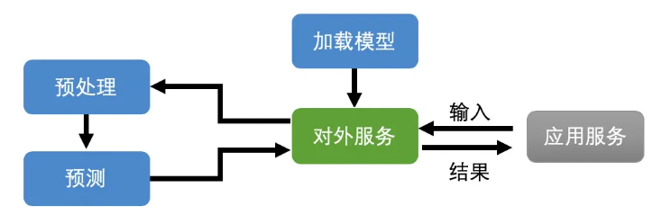
基于Docker的LLM部署
Docker环境打包
Dockerfile
FROM python:3.10 #python version WORKDIR ./ChatGLM-6B #工作目录 ADD . . #源路径复制 RUN pip3 install -r requirements.txt #安装依赖 CMD["python","web_demo.py"] #Run
镜像打包
# 打包镜像 docker build -t image-name . # 保存文件 docker save -o output-filename image-name
测试镜像
应用部署环境
#载入镜像
docker load -i output-filename
#运行镜像 docker run --shm-size 8G --gpus all -v -it --rm image-name
#镜像上传
sudo docker push ouruser/sinatra

Slide 10
基于Docker的LLM部署
Q1：如何在不同条件下进行高效的模型推理？
（1）不同的设备
（2）不同框架训练的模型
（3）不同的模型中间表示
推理引擎（8-bit Inference with TensorRT）
Q2：大模型的推理是否必须要在高算力模式下运行？
LoRA（Low-Rank Adaptation of Large Language Models）
分布式推理
AI芯片
Q3：如何实现开箱即用的快速部署环境？
√
√
√
√
√
Zhao W X, Zhou K, Li J, et al. A Survey of Large Language Models[J]. arXiv preprint arXiv:2303.18223, 2023.
Notes:
利用较低的算力就能实现大模型往特定领域的迁移

Slide 11
总结
参考文献
【1】Nieh J, Leonard O C. Examining vmware[J]. Dr. Dobb’s Journal, 2000, 25(8): 70.
【2】Zhao W X, Zhou K, Li J, et al. A Survey of Large Language Models[J]. arXiv preprint arXiv:2303.18223, 2023.
【3】Kim S, Hooper C, Wattanawong T, et al. Full Stack Optimization of Transformer Inference: a Survey[J]. arXiv preprint arXiv:2302.14017, 2023.
【4】Lattner C, Amini M, Bondhugula U, et al. MLIR: A compiler infrastructure for the end of Moore's law[J]. arXiv preprint arXiv:2002.11054, 2020.
【5】Li M, Liu Y, Liu X, et al. The deep learning compiler: A comprehensive survey[J]. IEEE Transactions on Parallel and Distributed Systems, 2020, 32(3): 708-727.
【6】Chen T, Moreau T, Jiang Z, et al. TVM: An automated end-to-end optimizing compiler for deep learning[J]. arXiv preprint arXiv:1802.04799, 2018.
【7】Li Z. Comparison between common virtualization solutions: VMware Workstation, Hyper-V and Docker[C]//2021 IEEE 3rd International Conference on Frontiers Technology of Information and Computer (ICFTIC). IEEE, 2021: 701-707.
【8】Dusia A, Yang Y, Taufer M. Network quality of service in docker containers[C]//2015 IEEE International Conference on Cluster Computing. IEEE, 2015: 527-528.
【9】Miell I, Sayers A. Docker in practice[M]. Simon and Schuster, 2019.
【10】Wan X, Guan X, Wang T, et al. Application deployment using Microservice and Docker containers: Framework and optimization[J]. Journal of Network and Computer Applications, 2018, 119: 97-109.
【11】Liu D, Zhao L. The research and implementation of cloud computing platform based on docker[C]//2014 11th international computer conference on wavelet actiev media technology and information processing (ICCWAMTIP). IEEE, 2014: 475-478.
【12】Canella C, Werner M, Gruss D, et al. Automating seccomp filter generation for linux applications[C]//Proceedings of the 2021 on Cloud Computing Security Workshop. 2021: 139-151.
【13】Jain S M, Jain S M. Cgroups[J]. Linux Containers and Virtualization: A Kernel Perspective, 2020: 45-80.
【14】Ahn S, La K, Kim J. Improving i/o resource sharing of linux cgroup for nvme ssds on multi-core systems[C]//8th {USENIX} Workshop on Hot Topics
in Storage and File Systems (HotStorage 16). 2016.
【15】Biederman E W, Networx L. Multiple instances of the global linux namespaces[C]//Proceedings of the Linux Symposium. Citeseer, 2006, 1(1): 101-112.
【16】Rosen R. Namespaces and cgroups, the basis of Linux containers[J]. Seville, Spain, Feb, 2016.
【17】Gantikow, Holger, Steffen Walter, and Christoph Reich. "Rootless containers with Podman for HPC." High Performance Computing: ISC High Performance 2020 International Workshops,
Frankfurt, Germany, June 21–25, 2020, Revised Selected Papers. Cham: Springer International Publishing, 2020.
【18】Rad B B, Bhatti H J, Ahmadi M. An introduction to docker and analysis of its performance[J]. International Journal of Computer Science and Network Security (IJCSNS), 2017, 17(3): 228.
【19】Rosen R. Resource management: Linux kernel namespaces and cgroups[J]. Haifux, May, 2013, 186: 70.
【20】Liu J, Lin J, Ruffy F, et al. Nnsmith: Generating diverse and valid test cases for deep learning compilers[C]//Proceedings of the 28th ACM International Conference on Architectural Support for Programming Languages and Operating Systems, Volume 2. 2023: 530-543.

